Slide 1
PRÁCTICA 7: SUSPENCIONES, COLOIDES Y DISOLUCIONES Integrantes: - GOMEZ ALFARO KATIA - GARCÍA PEREZ JANYA HAIDET - NATAREN RUIZ DIANA FABIOLA - PIÑA GONZALES EMILY - SANTIAGO PÉREZ EMMANUEL ISAIAS

Slide 2
OBJETIVOS:
Distinguir algunas de las propiedades de los diferentes tipos de dispersiones.
Clasificar algunas mezclas como suspensiones, coloides o disoluciones.
Apreciar el efecto Tyndall.
Distinguir entre disoluciones y coloides aprovechando el efecto Tyndall.

Slide 3
FUNDAMENTO
Las mezclas o dispersiones se pueden clasificar, según el tamaño de las partículas de la fase dispersa, en: disoluciones, coloides y suspensiones.
En una disolución verdadera hay partículas de líquido, sólido o gas (fase dispersa) disueltas en otro líquido, sólido o gas (fase dispersante), pero las partículas no se alcanzan a distinguir a simple vista porque son muy pequeñas.
En una suspensión las partículas se logran apreciar a simple vista o con un microscopio, y las partículas son tan grandes que, si se dejan reposar, sedimentan.

Slide 4
Las partículas de un coloide se encuentran entre los tamaños de estas dos primeras. No se logran distinguir a simple vista, pero tienen propiedades que nos permiten diferenciarlas de las soluciones.
Los coloides tienen una propiedad óptica exclusiva, que se conoce como el efecto Tyndall: debido al tamaño de las partículas, éstas funcionan como espejitos que reflejan la luz, lo que nos permite ver la trayectoria de un rayo de luz que pasa a través del recipiente en el que se encuentra el coloide, en tanto que las soluciones son completamente transparentes (no se observa el rayo de luz en el recipiente), y las suspensiones, debido al gran tamaño de las partículas, suelen ser opacas.
El efecto Tyndall se puede apreciar cuando entra un rayo de sol por la ventana en un cuarto que está oscuro, pues se pueden ver partículas de polvo suspendidas en el aire, que forman un sistema coloidal.

Slide 5
Diagrama de bloques
1
Se etiquetan 6 tubos de ensaye de 13x100 mm en la parte superior, del 1 al 6 y se les colocan los reactivos de la siguiente forma:
2
Se agitan suevamente cada una de los tubos durante un minuto y después se dejan reposar unos minutos. Se clasifica los tubos que sedimentan como suspensiones y los que no sedimentan como dispersiones.
3.1
Se recorta en la parte superior de una caja de cartón cerrando 2 orificios circulares de 1.3 cm de diámetro con una distancia de separación entre ellos de 1 cm (figura 6.1)
Los que no sedimentan, se someten a la siguiente prueba:
3

Slide 6
Se recortan en un costado una ventanilla rectangular de 1cm de ancho por 4cm de largo. Debe quedar como una rendija horizontal
3.2
Se recorta en el costado perpendicular al costado donde se recortó la ventanilla anterior, otra ventanilla rectangular de 0.2 cm de ancho por 1 cm de largo (debe quedar como una rendija vertical)
3.3
3.4
Se introducen por los orificios de la parte superior de la caja: el tubo 1, que contiene agua, y el tubo 2 que contiene una disolución.
3.7
Se ilumina los tubos con la linterna de mano, a través del orificio indicado para ello.
3.5
Por la ventana del costado, mirando en forma perpendicular al rayo de luz, se observa la diferencia entre ambos.
3.6
Se compara el tubo 3, que contiene un coloide, con el 2 y con el 1.

Slide 7
4
Se agita el tubo 3 y rápidamente se extraen 3ml de la mezcla, los cuales se desechan en el lavabo.
Se observan la diferencia entre ellos y se describe en que constaste el efecto Tyndall.
3.8
Se introduce de uno de uno todos los tubos para que se pueda clasificar las dispersiones como coloides o como disoluciones verdaderas
3.9
Se agitan suavemente y se compara la dispersión formada con los demás tubos observándolos en la caja atravesándolos con el rayo de luz. Se anotan en la bitácora con los cambios observados en el tubo 3.
4

Slide 8
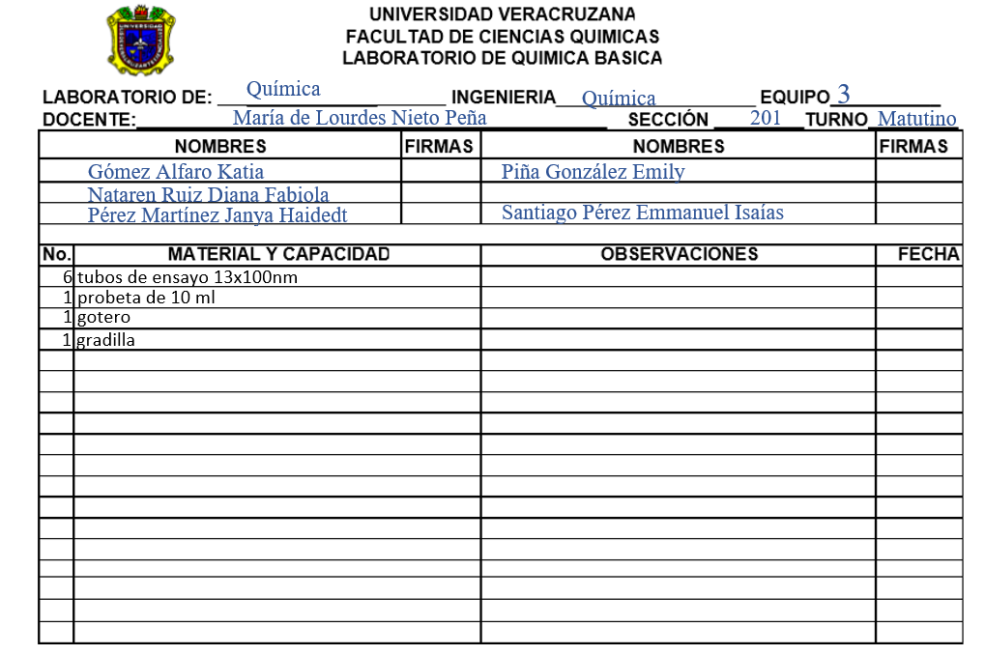
VALE

Slide 9
CUESTIONARIO DE PRELABORATORIO
¿Qué tamaño debe tener una partícula para ser considerada una partícula coloidal?
Los coloides son mezclas intermedias entre las soluciones y las suspensiones.
Las partículas en los coloides son más grandes que las moléculas que forman las soluciones.
Para clasificar una sustancia como coloidal, las dimensiones de las partículas del soluto están comprendidas entre 10 y 100 nm (1 nanómetro = 1x10⁻⁹ m).
Ejemplos de coloides de uso cotidiano: Gelatina, leche y mayonesa
Ejemplos de suspensiones de uso cotidiano: Harina suspendida en agua, Agua de horchata y Pintura.
Ejemplos de soluciones de uso cotidiano: Vino, vinagre y azúcar en agua

Slide 10
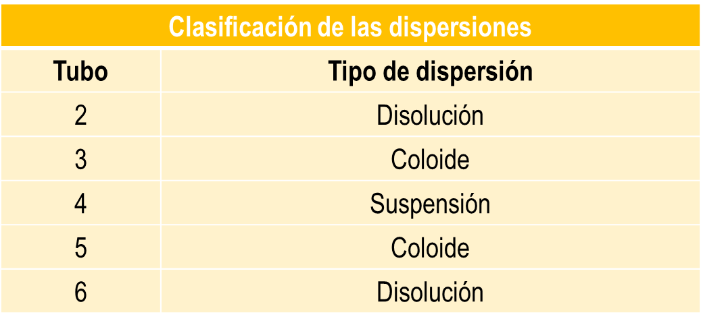
RESULTADOS

Slide 11
CUESTIONARIO DE POSTLABORATORIO
1. Investigar qué tamaño debe tener una partícula para ser considerada una partícula coloidal.
Debe tener dimensiones en un intervalo de 10nm-100nm
2. Mencionar 3 ejemplos de coloides de uso cotidiano
Leche, mayonesa y mantequilla
3. Mencionar 3 ejemplos de suspensiones de uso cotidiano
Penicilina, Yakult, agua de horchata
4. Mencionar 3 ejemplos de soluciones de uso cotidiano
Detergente, Vino, Agua de Jamaica

Slide 12
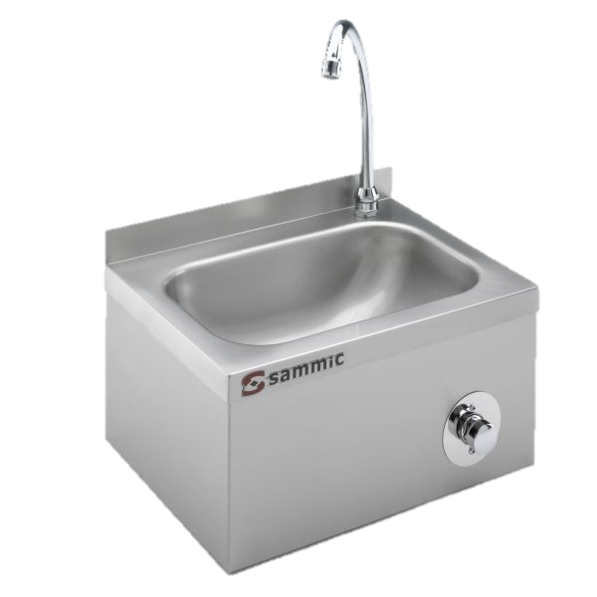
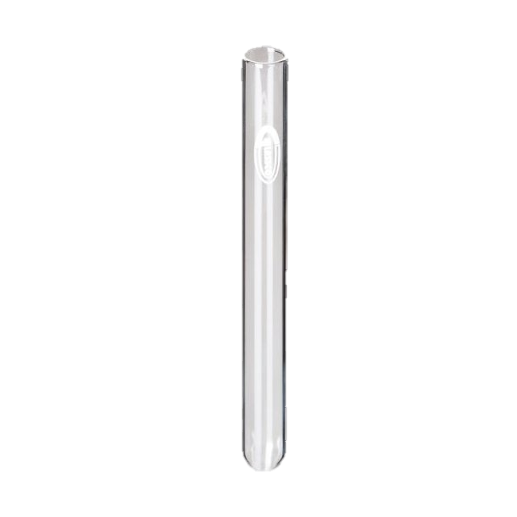
MANEJO DE RESIDUOS
Agua y leche
Agua y azúcar
Agua y detergente en polvo
Agua y alcohol
SE PUEDEN TIRAR SIN NINGÚN PROBLEMA POR EL LAVADERO

Slide 13
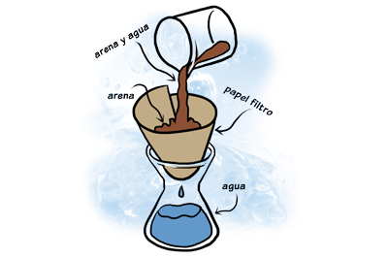
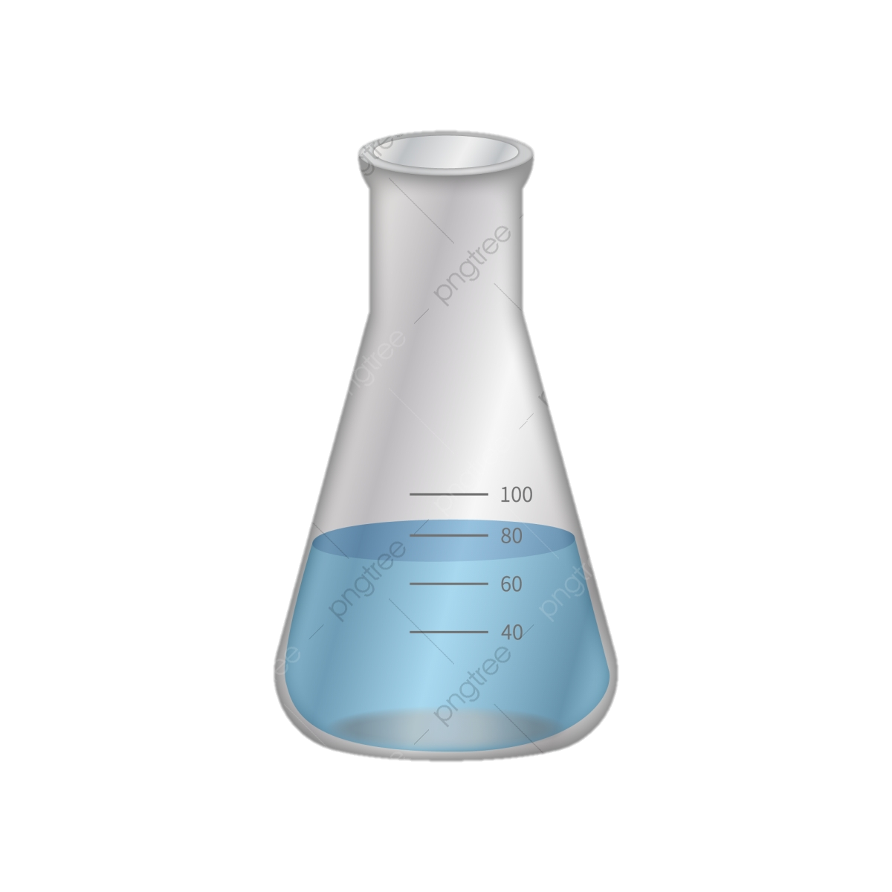
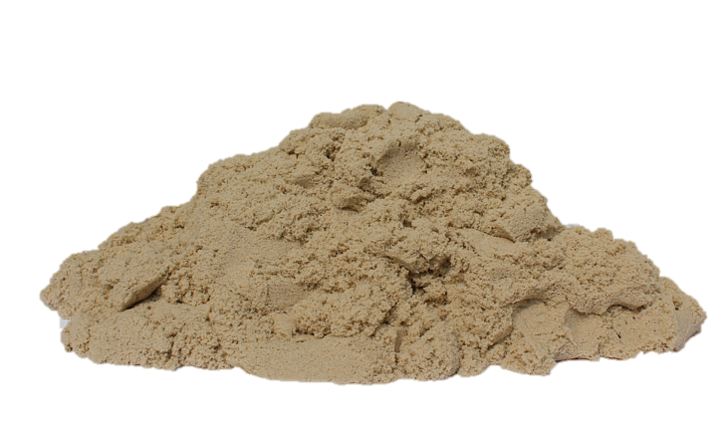
Agua y arena
1. Separar el agua y arena
2. Tirar el agua por el lavadero
2. Tirar la arena al bote de basura

Slide 14
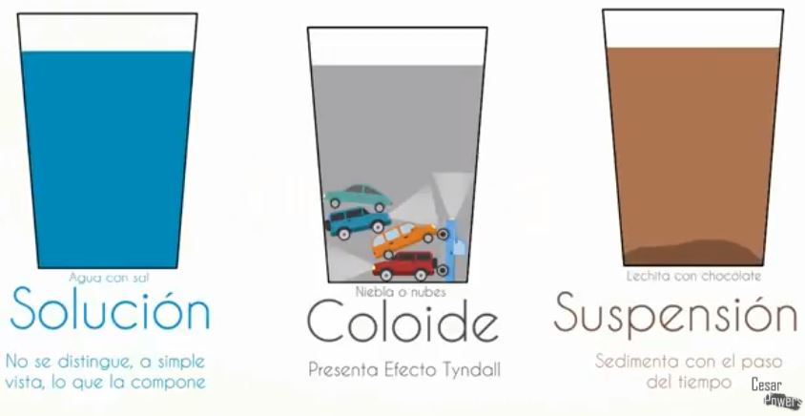
CONCLUSIÓN
Con esta práctica pudimos ver un poco más allá de las propiedades de los diferentes tipos de dispersiones, así como también la clasificación las mezclas por el tamaño de las partículas en soluciones, coloides o disoluciones, y con ayuda del efecto Tyndall pudimos distinguir entre disoluciones y coloides.

